Slide 1
应用层

Slide 2
本章学习要求：
了解：TCP/IP协议栈与应用层协议之间的关系。
掌握：域名系统的基本工作原理。
掌握：电子邮件的基本工作原理。
掌握：文件传输FTP的基本工作原理。
掌握：WWW服务的基本工作原理。

Slide 3
域名系统DNS （Domain Name System）
1.为什么有了IP地址，还需要域名?
域 名 — 用字符表示的网络主机名，是一种主机标识符；
IP地址 — 数字型，难于记忆与理解；域 名 — 字符型，直观，便于记忆与理解；
IP地址 — 用于网络层； 域 名 — 用于应用层；
IP地址与域名都应该是全网惟一的，并且它们之间具有对应关系。域名到IP地址转换由域名系统完成。

Slide 4
2. Internet域名结构
TCP/IP协议中规定的层次型名字管理机制叫做域名系统；
域名系统将整个Internet划分为多个顶级域，并为每个顶级域规定了通用的顶级域名；
Internet主机域名的一般格式为：
主机域名
主机名.三级域名.二级域名.顶级域名
www.hhu.edu.cn

Slide 5
2. Internet域名结构
www.hhu.edu.cn
www.126.com
www.cies.hhu.edu.cn
ftp.cies.hhu.edu.cn

Slide 6
3.Internet域名空间的树状结构
根
类别
国家或地区
顶级域名
int
edu
gov
com
mil
net
org
cn
uk
jp
...
二级域名
ibm
hp
cisco
...
ac
com
gov
edu
int
net
org
bj
sh
tj
...
三级域名
tsinghua
hhu
pku
...
主机名
www
cs
ee
...

Slide 7
顶级域名：类别
.top用于企业，
.edu用于教育机构，
.gov用于政府机构，
.mil用于军事部门，
.net用于互联网络及信息中心等，
.org用于非赢利性组织,
.aero代表航空运输业，
.coop代表协作组织，
.museum代表博物馆；
.biz表示商务，
.name表示个人，
.pro表示会计师、律师、医师等，
.info则没有特定指向。

Slide 8
顶级域名：地区
us : United States，美国
uk : United Kingdom，英国
tw : Taiwan，中国台湾
mo : Macau，中国澳门
jp : Japan,日本
hk : Hong Kong，中国香港
…

Slide 9
cn下按照 行政区划 划分的二级域名
行政区域名是按照我国的各个行政区划分而成的，其划分标准依照国家技术监督局发布的国家标准而定，包括“行政区域名”34个，适用于我国的各省、自治区、直辖市，分别为： BJ－北京市； SH－上海市；TJ－天津市； CQ－重庆市； HE－河北省； SX－山西省；NM－内蒙古自治区；LN－辽宁省； JL－吉林省； HL－黑龙江省； JS－江苏省； ZJ－浙江省； AH－安徽； FJ－福建省； JX－江西省； SD－山东省； HA－河南省； HB－湖北省； HN－湖南省； GD－广东省； GX－广西壮族自治区； HI－海南省； SC－四川省； GZ－贵州省；YN－云南省； XZ－西藏自治区； SN－陕西省； GS－甘肃省； QH－青海省； NX－宁夏回族自治区； XJ－新疆维吾尔自治区； TW－台湾； HK－香港；MO－澳门。

Slide 10
4.域名解析
将域名转换为对应的IP地址的过程称为域名解析.完成该功能的软件叫域名解析器;
每个本地域名服务器配置一个域名解析器软件;
域名解析由分布式环境中众多域名服务器共同完成的；这些服务器形成层次分布。

Slide 11
域名服务器的层次结构
域名系统的一个主要特点是允许区域自治；
域名系统在设计了层次的域名的同时，提出了与其相对应的域名服务器系统；
整个域名系统是以一个大型的分布式数据库的方式工作的；
大多数具有Internet连接的组织都有一个域名服务器，每个服务器包含连向其他域名服务器的信息，这些服务器形成了一个大的协同工作的域名数据库 。

Slide 12
域名服务器的层次结构
DNS服务器的层次是与域名的层次相适应的；
每一个域名服务器都只对域名体系中的一部分进行管辖；
一个根服务器（root server）在这个层次体系的顶部，它是顶层域的管辖者；
DNS服务器的层次对应着域名的层次，但是这两者并不是对等的。一个公司网络或校园网可以选择将它所有的域名都放在一个域名服务器上，也可以选择运行几个域名服务器。

Slide 13
树状结构的 DNS 域名服务器
根域名服务器
根域名服务器
…
顶级域名服务器
org 域名服务器
com 域名服务器
edu 域名服务器
abc.com
域名服务器
abc 公司有两个
权限域名服务器
权限域名服务器
y.abc.com
域名服务器

Slide 14
根域名服务器（最高层次的域名服务器）
根域名服务器是最重要的域名服务器。所有的根域名服务器都知道所有的顶级域名服务器的域名和 IP 地址。
不管是哪一个本地域名服务器，若要对因特网上任何一个域名进行解析，只要自己无法解析，就首先求助于根域名服务器。
在因特网上共有13 个不同 IP 地址的根域名服务器，它们的名字是用一个英文字母命名，从a 一直到 m（前13 个字母）。

Slide 15
根域名服务器共有 13 套装置（不是 13 个机器）
这些根域名服务器相应的域名分别是
a.rootservers.net
b.rootservers.net
…
m.rootservers.net
这样做的目的是为了方便用户，使世界上大部分 DNS 域名服务器都能就近找到一个根域名服务器。

Slide 16
域名的解析过程
主机向本地域名服务器的查询。如果主机所询问的本地域名服务器不知道被查询域名的 IP 地址，那么本地域名服务器就以 DNS 客户的身份，向其他根域名服务器继续发出查询请求报文。
本地域名服务器向根域名服务器的查询通常是采用迭代查询。当根域名服务器收到本地域名服务器的迭代查询请求报文时，要么给出所要查询的 IP 地址，要么告诉本地域名服务器：“你下一步应当向哪一个域名服务器进行查询”。然后让本地域名服务器进行后续的查询。

Slide 17
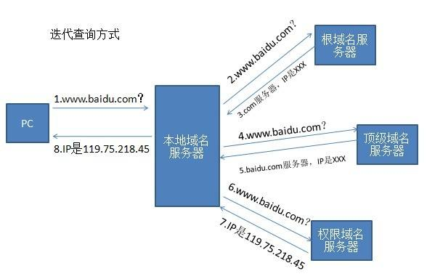
本地域名服务器采用迭代查询

Slide 18
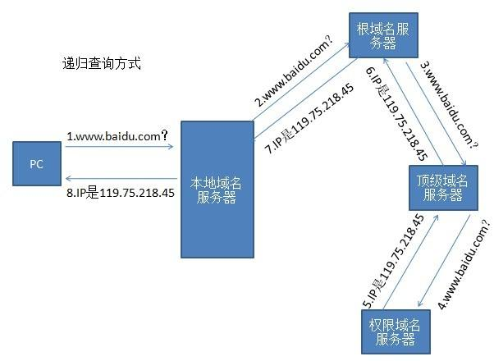
本地域名服务器采用递归查询

Slide 19
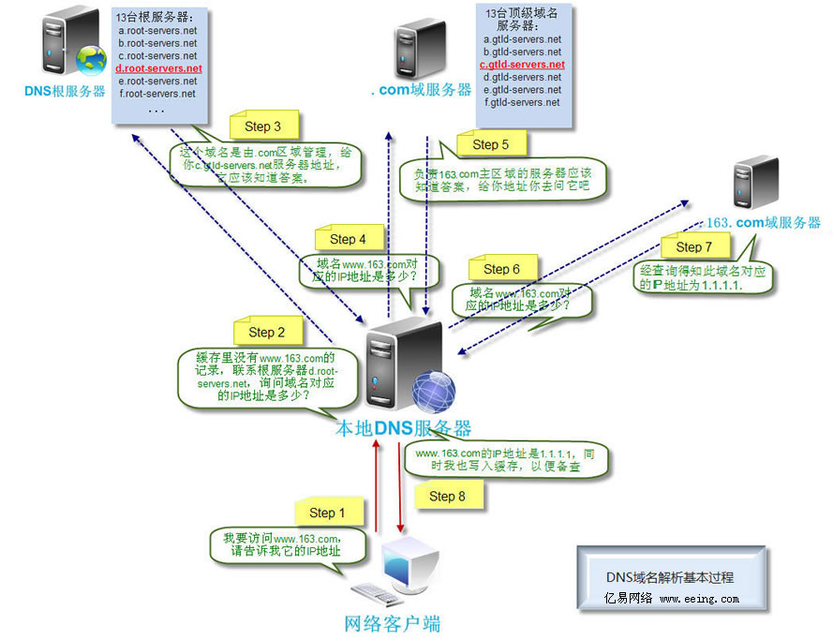
本地域名服务器采用迭代查询

Slide 20
域名解析的高速缓存
每个域名服务器都维护一个高速缓存，存放最近用过的名字以及从何处获得名字映射信息的记录。
可大大减轻根域名服务器的负荷，使因特网上的 DNS 查询请求和回答报文的数量大为减少。
为保持高速缓存中的内容正确，域名服务器应为每项内容设置计时器，并处理超过合理时间的项（例如，每个项目只存放两天）。

Slide 21
作业
1.简述域名的基本结构。
2.什么是域名解析？以迭代解析过程为例，介绍访问www.ifeng.com网站时的域名解析过程。
3.请描述申请域名的流程。

